Slide 1

Разработка универсальных приложений на платформе Windows Часть 6: Файлы и хранение данных
Мария Горелкина magore@microsoft.com | twitter.com/MariaGorelkina Microsoft

Slide 2
Содержание
Файлы
Запись и чтение файлов
Папки
Файловые диалоги
Стандартные папки

Slide 3
Где расположены файлы?

Slide 4


Доступ к данным из приложения
Данные учетных записей
Облако
Файловая система
Общая папка автора
Temp
App data Folders
Roaming
API файловых Open/Save диалогов
App data Folders
r/w
r/w
Local
Папки с данными приложения
r/w
r/w
Приложение
Папка приложения
r/o
r/w
Стандартные папки
Pictures Videos Music
Removable
Storage (SD Card)

Slide 5





Пакет и папки с данными приложения
Папка приложения
Создает корневую папку для приложения
Package Manager
Установка
DB
Файлы (r/o)
Папка с данными приложения
Приложение
Создает/Управляет
файлами и настройками
API Хранилища
Локальный или доступный по сети файл настройки
DB
Файлы приложения
Файл базы данных
Notes:
Package Manager устанавливает все файлы приложения в папку «App package Folder»
Приложение имеет доступ «Read-only»
Приложение сохраняет данные в локальной папке «Local Folder»
Настройки и свойства в приложение в settings dictionaries
Данные в файлах
Структурированные данные в файлах базы данных

Slide 6

Прямой доступ к R/W хранилищу данных
Windows.Storage.ApplicationData
Windows.Security. Credentials
Roaming
Local
Temp
Publisher Cache
PasswordVault
Папка
Папка
Папка
Папка
Данные
Другие устройства имеют доступ к данным
Локальные данные для использования в приложении
Используется как временное хранилище
Общее хранилище данных приложений одного автора
Хранилище учетных данных
Используется для хранения объектов PasswordCredential
Данные доступны между устройствами

Slide 7
Методы обращения к хранилищу
Тип файла/ API | Папка установки | Папка данных приложения | Пример
Для доступа к файлам используйте Windows.Storage API через URIs | ms-appx:/// | ms-appdata:///local/ ms-appdata:///roaming/ ms-appdata:///temp/ | var file = await Windows.StorageFile. GetFileFromApplicationUriAsync( new Uri("ms-appdata:///local/AppConfig.xml"));
Для доступа к файлам используйте Windows.Storage API через указание StorageFolder | Windows. ApplicationModel.Package.Current. InstalledLocation | Windows.Storage. ApplicationData. Current .LocalFolder / .RoamingFolder / .TempFolder | var localFolder = Windows.Storage.ApplicationData.Current.LocalFolder; Windows.Storage.StorageFile storageFile = await localFolder.GetFileAsync("CaptainsLog.store");

Slide 8
Хранение данных

Slide 9
Запись файла
private async void writeTextToLocalStorageFile(string filename, string text) { StorageFolder fold = Windows.Storage.ApplicationData.Current.LocalFolder; StorageFile file = await fold.CreateFileAsync(filename, CreationCollisionOption.ReplaceExisting); await FileIO.WriteTextAsync(file, text); }
Метод для записи текста в файл

Slide 10
Чтение файла
private async Task<string> readTextFromLocalStorage(string filename) { var fold = Windows.Storage.ApplicationData.Current.LocalFolder; StorageFile file = await fold.GetFileAsync(filename); string result = await FileIO.ReadTextAsync(file); return result; }
Метод для чтения данных из файла в строку

Slide 11
Хранилище учетных данных
Зашифрованное, доступное по сети хранилище для объектов PasswordCredential
void SaveCredential(string username, string password) { PasswordVault vault = new PasswordVault(); PasswordCredential cred = new PasswordCredential("MyAppResource", username, password); vault.Add(cred); } IReadOnlyList<PasswordCredential> RetrieveCredential(string resource) { PasswordVault vault = new PasswordVault(); return vault.FindAllByResource(resource); }

Slide 12
Хранилище данных автора приложения
Приложения одного автора могут использовать общие файлы и настройки
Папка представляется автоматически
Необходимо создать подпапку
Необходимо отредактировать манифест
<Package> <Extensions>
<Extension Category="windows.publisherCacheFolder"> <PublisherCacheFolder> <Folder Name="Folder1"> </PublisherCacheFolder> </Extension>
</Extensions> </Package>

Slide 13
Стандартные папки

Slide 14
Доступ к файлам пользователя
var pictures = await Windows.Storage.KnownFolders.PicturesLibrary.GetFilesAsync();
KnownFolders предоставляют доступ к папкам:
Pictures, Videos, Music
Notes:
KnownFolders позволяют получить прямой доступ к папкам с файлами пользователей (не забудьте указать это в возможностях Capabilities)

Slide 15
KnownFolders
KnownFolders API упрощают доступ к файлам пользователя из приложения
Файлы в KnownFolders видимы для всех приложений
Возможно использовать FileOpenPicker API в качестве альтернативы
Notes:
Вместо того, чтобы искать во всех возможных местах на устройствах для конкретного типа файла, программа может запросить единый список всех файлов Это включает в себя файлы на карте памяти SD (если она установлена ​​) вместе с файлами , сохраненными на устройстве

Slide 16
Файловые диалоги

Slide 17
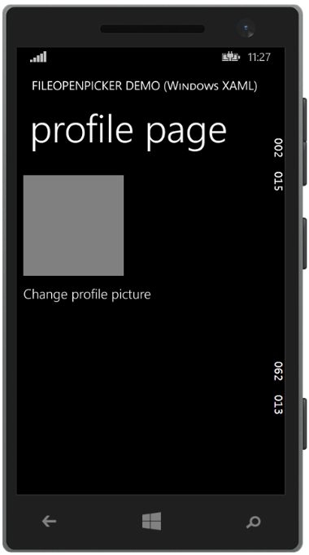
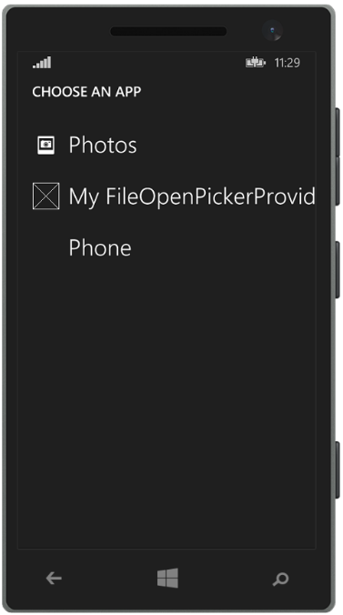
FileOpenPicker/FileSavePicker
Ваше приложение
Предлагает выбрать файл

Slide 18
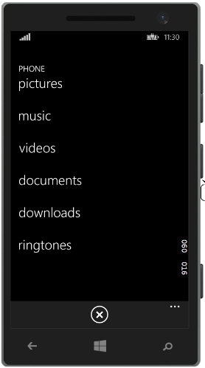
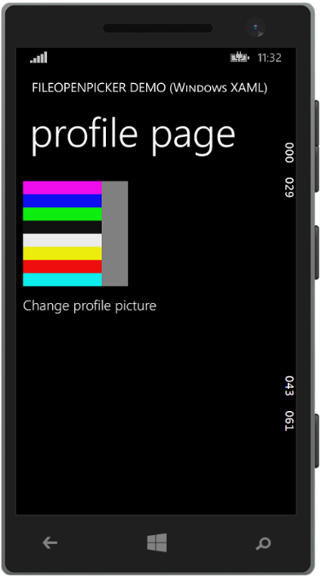
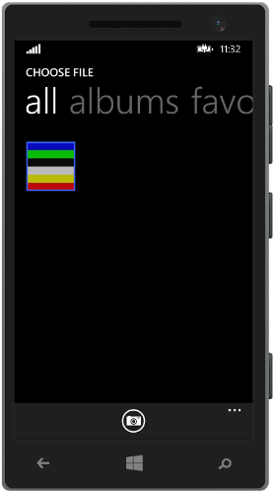

FileOpenPicker/FileSavePicker
Другие приложения…
Предоставляет интерфейс
Ваше приложение

Slide 19
Файловые диалоги
Приложение не интересует откуда берутся файлы или куда отправляются
Простой доступ к облаку, устройству или в другое приложение для получения файла
Поддержка операций Открыть и Сохранить
Notes:
Приложения могут получить доступ к любому типу файлов
Позволяет приложению получить доступ к файлам вне папки с данными приложения Доступ к файлам из библиотек Pictures, Videos без использования KnownFolders API (необходимо прописывать в возможностях)
Сохраняет в облако, на устройство или в приложение

Slide 20
Выбрать файл
//Создаем объект диалога
FileOpenPicker openPicker = new FileOpenPicker(); openPicker.ViewMode = PickerViewMode.Thumbnail; openPicker.SuggestedStartLocation = PickerLocationId.PicturesLibrary; // Пользователь хочет увидеть определенный тип файлов, применяем фильтр openPicker.FileTypeFilter.Add(".jpg"); openPicker.FileTypeFilter.Add(".png"); // Открываем диалог, чтобы пользователь мог выбрать файл StorageFile file = await openPicker.PickSingleFileAsync(); if (file != null) { // Действия с файлом... }

Slide 21
Сохранить файл
//Создаем объект диалога FileSavePicker savePicker = new FileSavePicker(); savePicker.SuggestedStartLocation = PickerLocationId.DocumentsLibrary; // Предлагаем пользователю тип, в котором он может сохранить файл savePicker.FileTypeChoices.Add("Plain Text", new List<string>() { ".txt" }); // Указываем имя файла по умолчанию, если пользователь не указал его или выбрал существующее savePicker.SuggestedFileName = "New Document"; // Открываем диалог, чтобы пользователь сохранил файл StorageFile file = await savePicker.PickSaveFileAsync(); // Сохраняем данные в файл ...

Slide 22
DEMO

Slide 23
Заключение
Файлы
Запись и чтение файлов
Папки
Файловые диалоги
Стандартные папки (KnownFolders)
Ресурсы:
https://github.com/evangelism/Win10UWPCourse

Slide 24
Контакты
Мария Горелкина
Microsoft
magore@microsoft.com & @MariaGorelkina

